Slide 1
Omgaan met Craving
De overwinningsgroep

Slide 2
Eerst eens een overzicht:
Wat is de overwinningsgroep?
Omgaan met craving
Het werkboek
Opmaak
Methodieken

Slide 3
Wat is de overwinningsgroep?
Groepsgericht werken
12 hoofdstukken
Cognitieve gedragstherapie
Herstel gericht
Geen gouden pil! Wel sterke handvatten

Slide 4
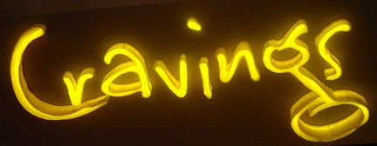
Omgaan met wat?

Slide 5
Het werkboek

Slide 6
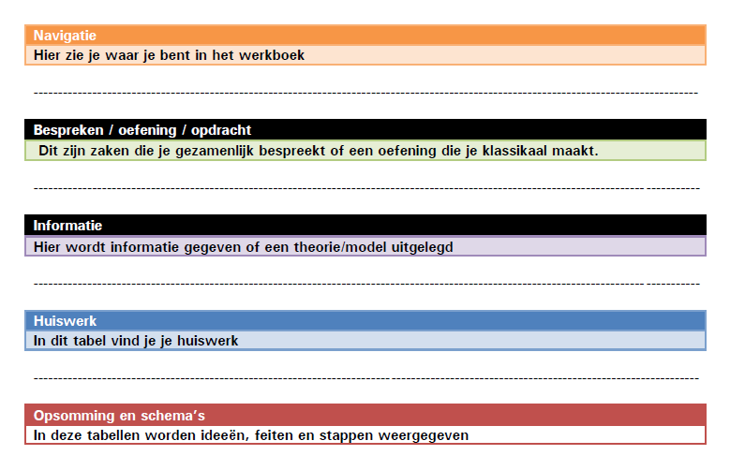
Opmaak overzichtelijk en leuk

Slide 7
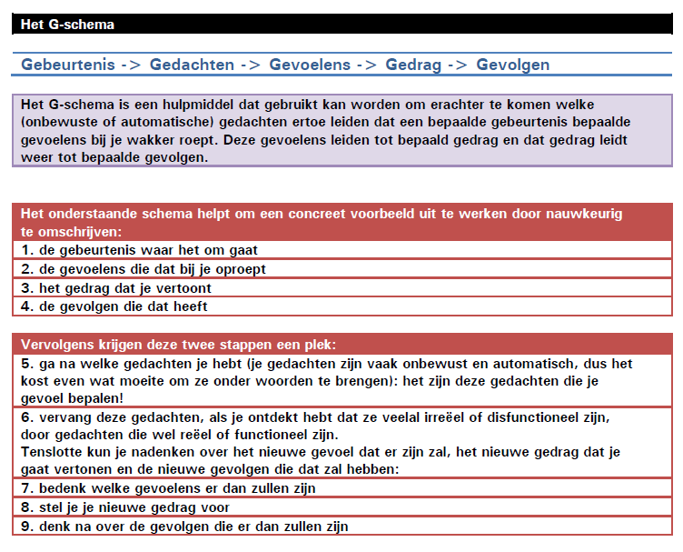
Eindeloos het G-schema

Slide 8
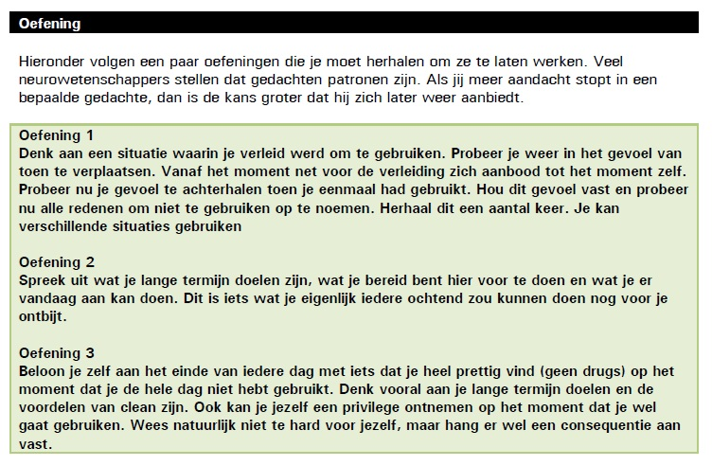
Oefeningen

Slide 9
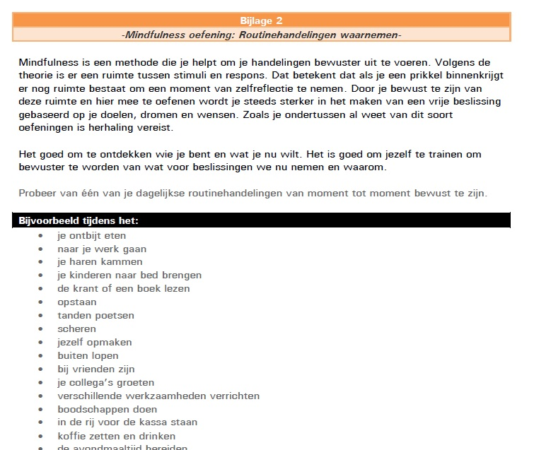
Meer mindfulness

Slide 10
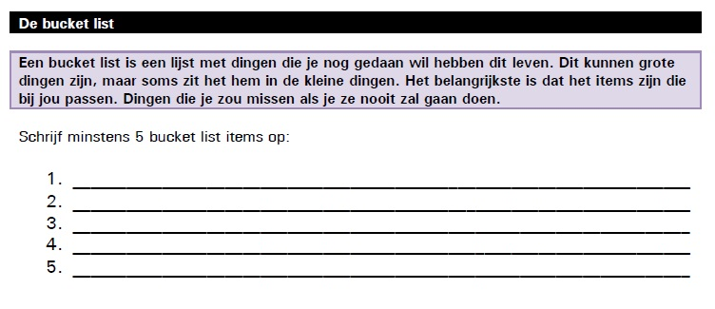
Gericht op ambities

Slide 11
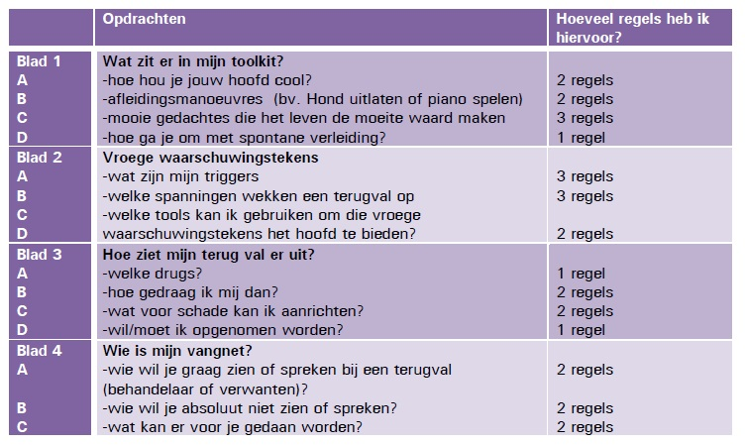
Het terugval plan

Slide 12
VRAGEN?
Voel je vrij om ons op ieder moment aan te spreken.

